Slide 1
Bine ati venit la cel mai tare manager de fotbal din lume!
Etc. etc.
Pentru a incepe, trebuie sa va creati o echipa
Creeaza o echipa

Slide 2
Username:
Numele echipei:
Numele fanclubului:
Numele stadionului:

Slide 3

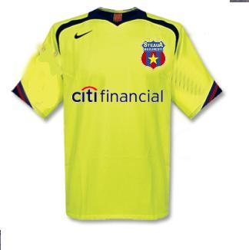
Emblema echipei
Echipament
Mai multe embleme intr-un scroll box,userul va alege una.
Culoare tricou, acasa deplasare.

Slide 4
Pentru a pastra farmecul si diversitatea jocului, dar si pentru a-ti pune la incercare abilitatile de gestionare a lotului de jucatori, am decis ca jucatorii echipei tale sa fie generati automat.
Totusi, tu vei putea sa decizi la ce stil de joc se va pricepe mai bine echipa ta.
Ai de ales intre 4 profiluri:
OFENSIV
DEFENSIV
In functie de alegerea
Userului, va fi generat ansamblul
De jucatori asa cum am descris
In documentul “inceput_generare.txt”
JOC DE PASE
ECHILIBRAT

Slide 5
Stim cat de mult conteaza sa ai un jucator pe placul tau… Si ca, adesea,
un singur jucator poate face diferenta intre echipa ta si cea a adeversarului…
in favoarea ta! De aceea, iti dam posibilitatea sa creezi un jucator de la 0, asa
cum vrei tu avand un numar maxim de puncte de skill (gen 300)
Creeaza jucator-vedeta!
Pe baza celor stabilite in celelalte
Documente, vom oferi userului posibilitatea
De a-si crea acest “jucator-vedeta” cu un
Numar de puncte disponibile mai mare
Decat cel pe care il vor primi ceilalti jucatori
Ai sai.

Slide 6
Esti gata sa incepi jocul!
START!
Si de aici te trimite in MAIN PAGE

